Slide 1
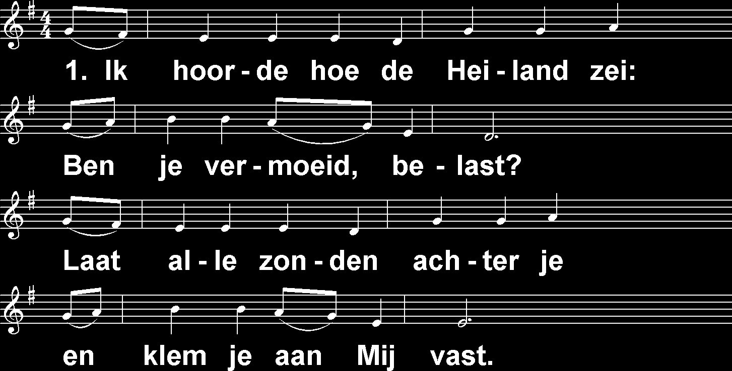
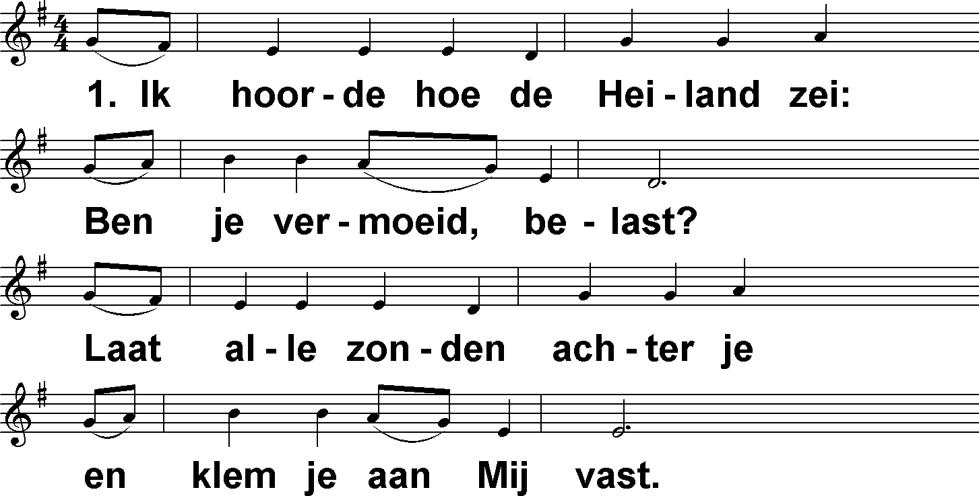
Ik hoorde hoe de Heiland zei (DbdB) t. H. Bonar; m. R. Vaughan Williams; v. A. Maasland

Slide 2
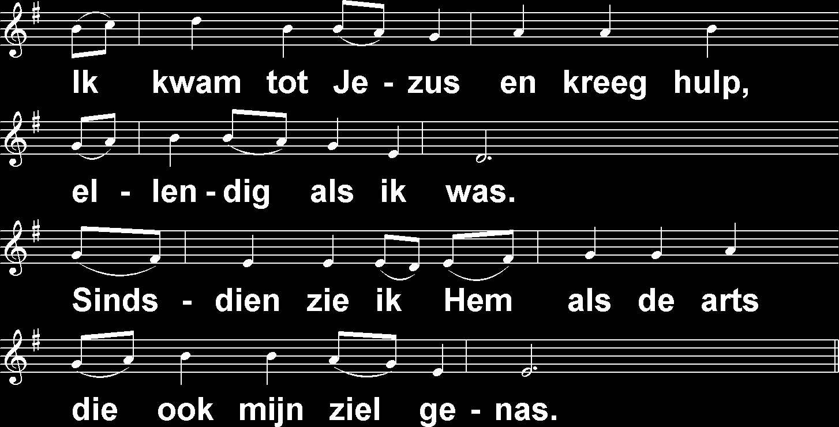
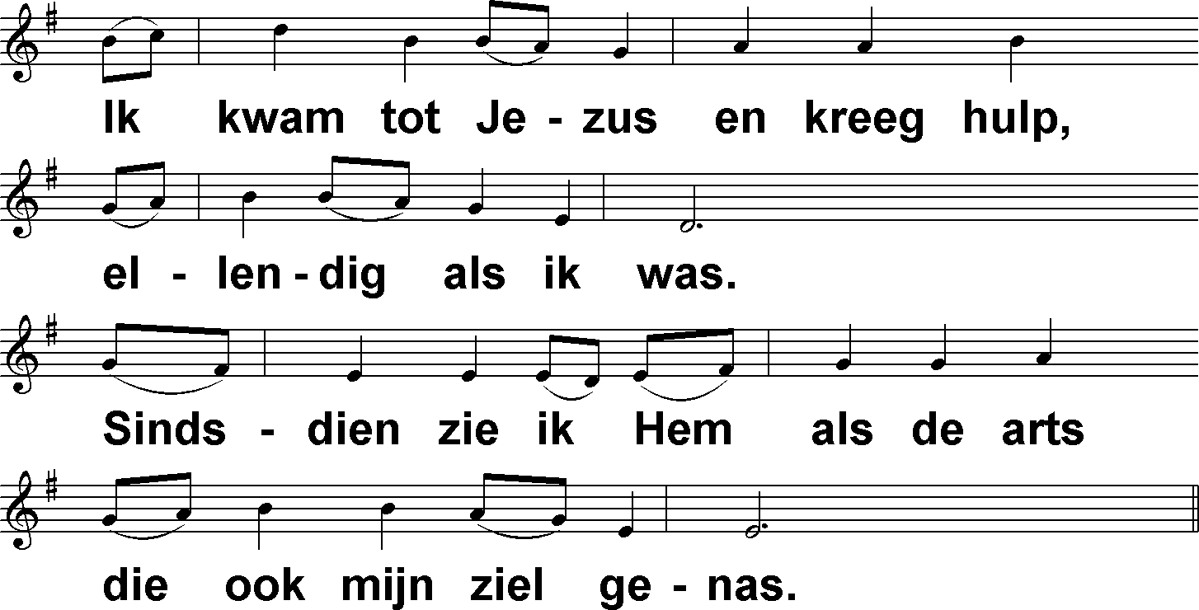
Ik hoorde hoe de Heiland zei (DbdB) t. H. Bonar; m. R. Vaughan Williams; v. A. Maasland

Slide 3
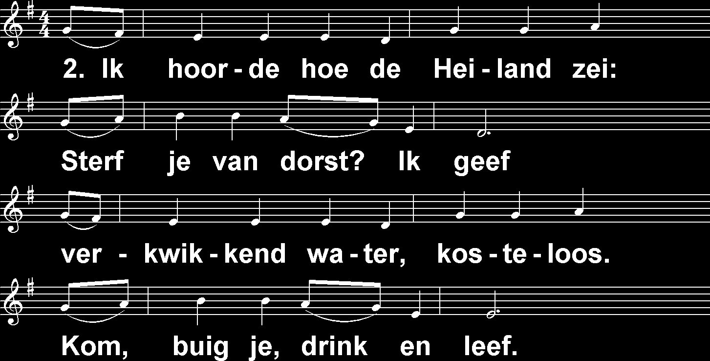
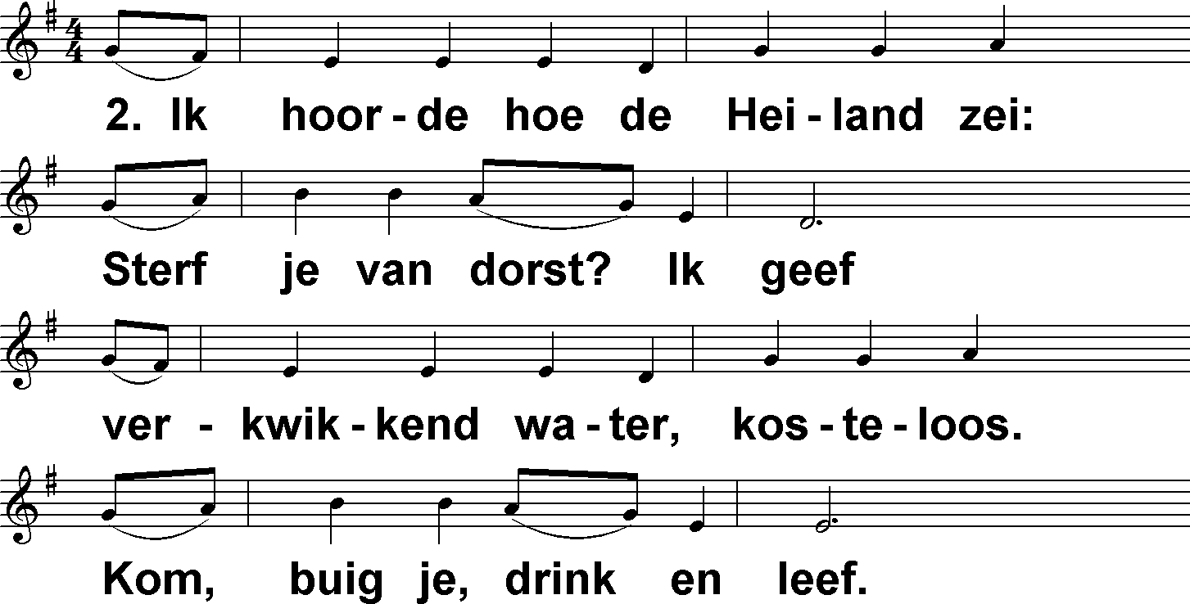
Ik hoorde hoe de Heiland zei (DbdB) t. H. Bonar; m. R. Vaughan Williams; v. A. Maasland

Slide 4
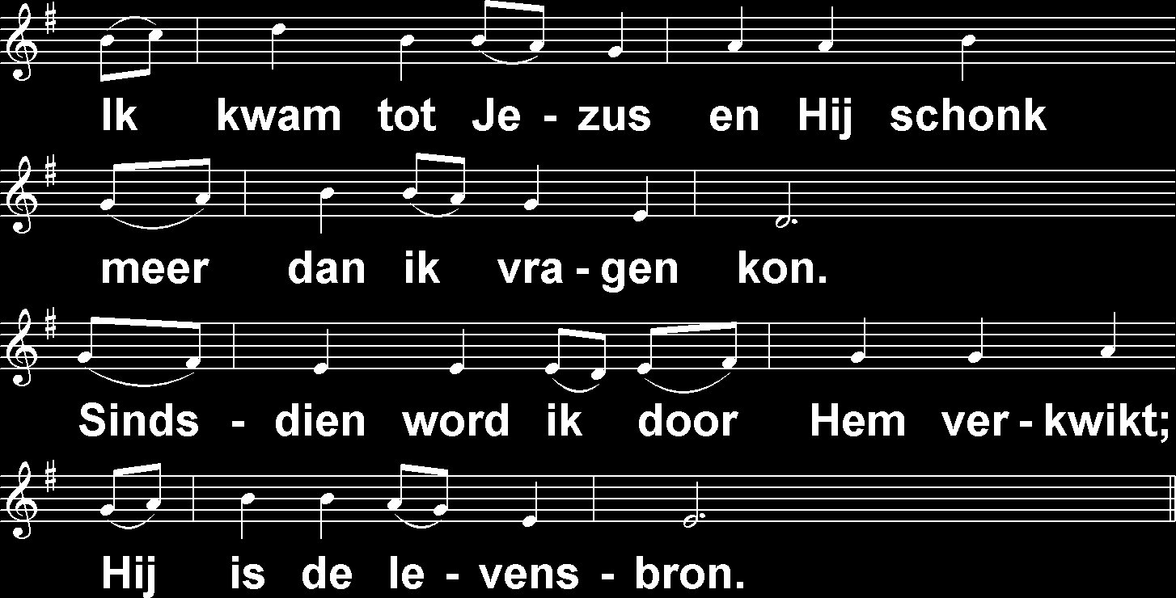
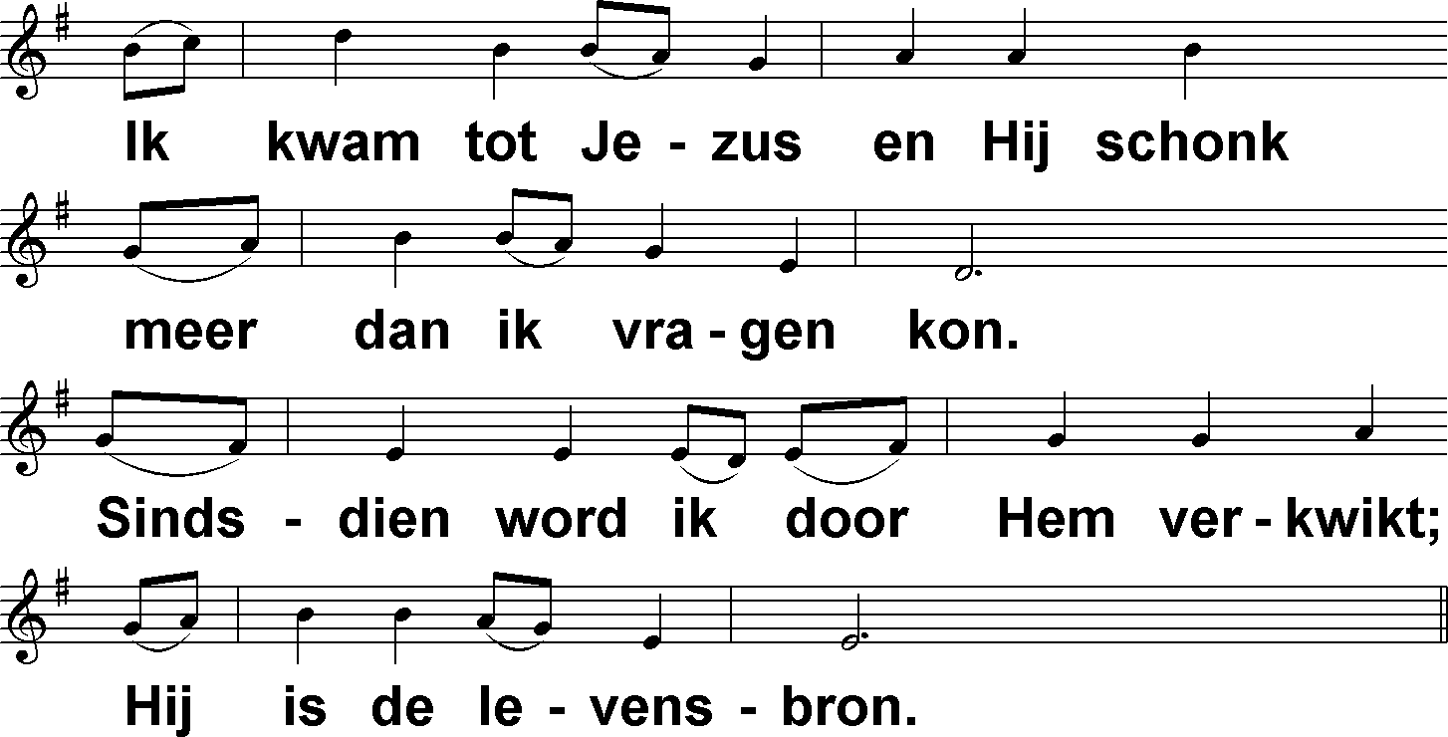
Ik hoorde hoe de Heiland zei (DbdB) t. H. Bonar; m. R. Vaughan Williams; v. A. Maasland

Slide 5
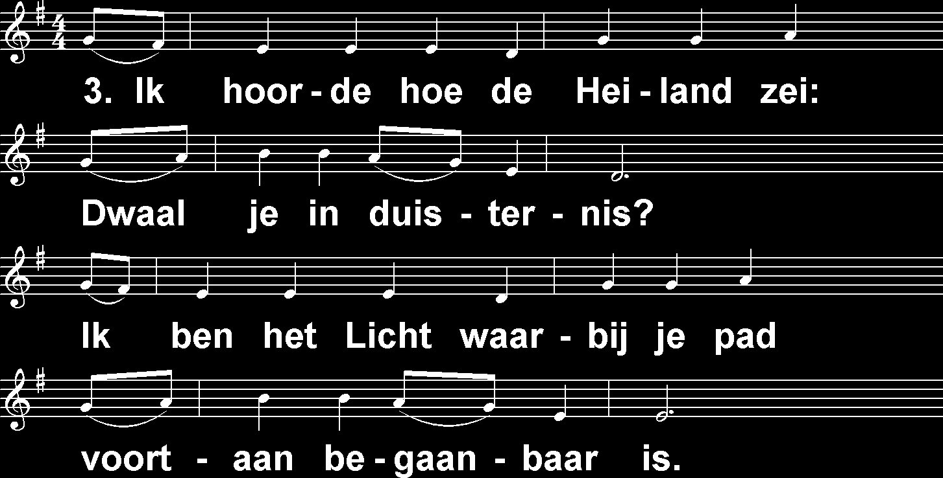
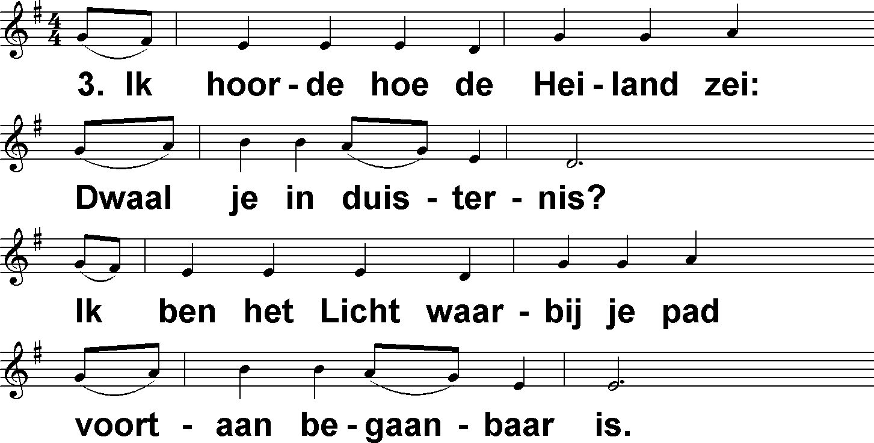
Ik hoorde hoe de Heiland zei (DbdB) t. H. Bonar; m. R. Vaughan Williams; v. A. Maasland

Slide 6
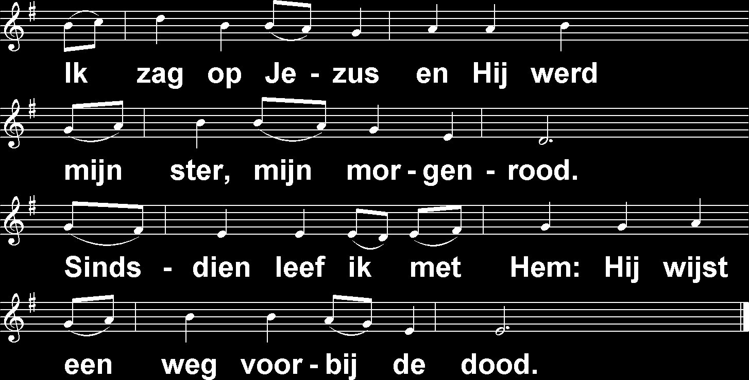
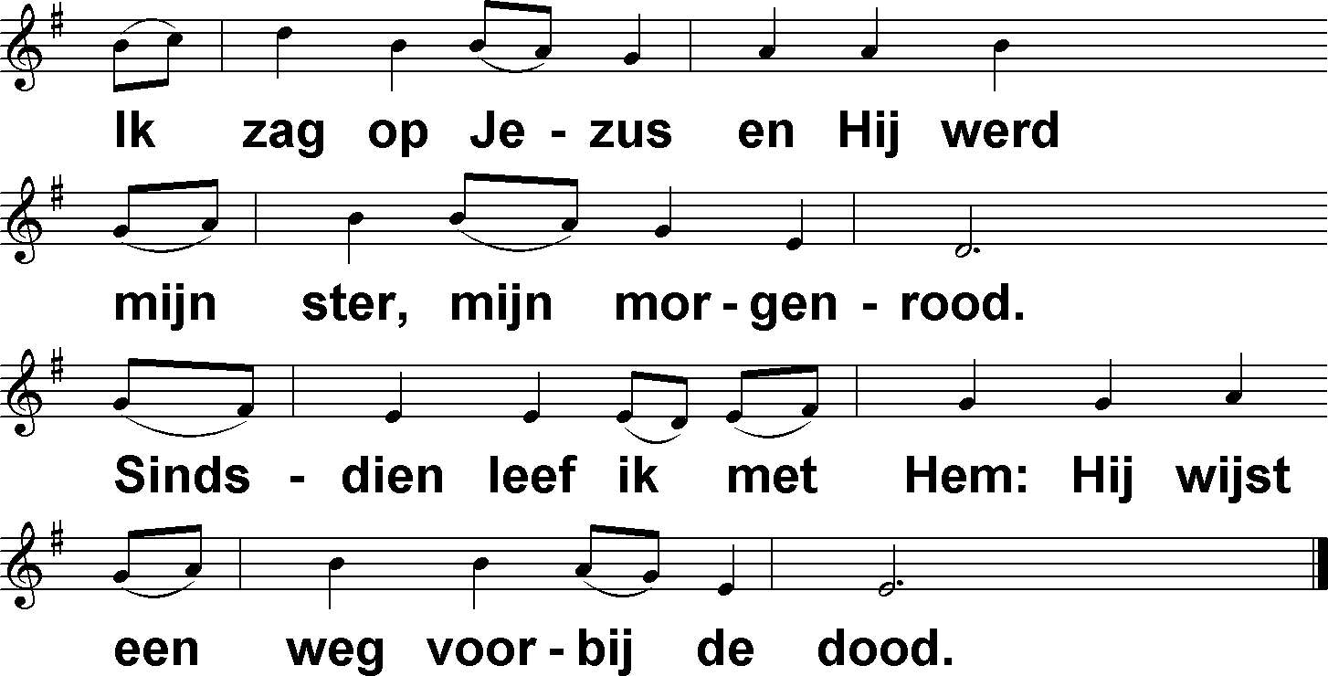
Ik hoorde hoe de Heiland zei (DbdB) t. H. Bonar; m. R. Vaughan Williams; v. A. Maasland

